Slide 1
Lietuvių viduramžių literatūra, metraščiai, laiškai ir kronikos.

Slide 2
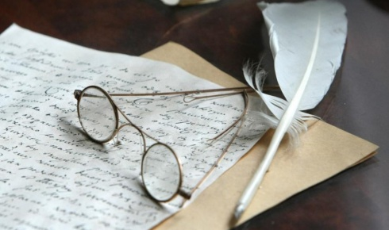
Viduramžiai Lietuvoje
Renesanso laikotarpyje lietuviai savo rašto dar neturėjo, bet Lietuva ir lietuvių tauta jau gyvavo.

Slide 3
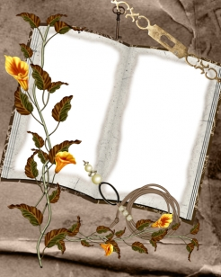
Valstybė negalėjo egzistuoti be raštininkų ir dokumentų - juk reikėjo palaikyti ryšius su kitomis valstybėmis.
Pirmieji raštai, kuriuose aptariami Lietuvos valdovų reikalai, rašyti lotynų, taip pat rusėnų kalbomis.

Slide 4
Lietuva viduramžiais literatūros neturėjo
Kalbėdami apie Lietuvos viduramžius, naudojame ne literatūros, bet raštijos sąvoką.
Jai priskiriami laiškai, aktai, publicistika, knygų pratarmės ir religiniai tekstai.

Slide 5
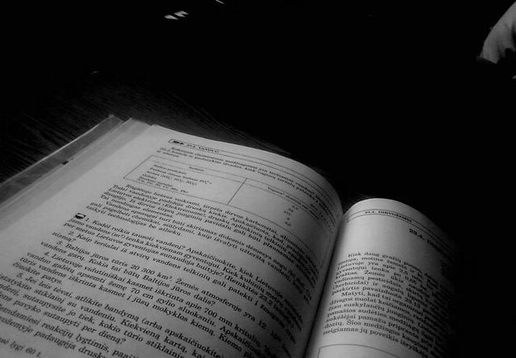
Lietuvos metraščiai
Viduramžių ir Renesanso prozos žanras. Istoriniai anoniminiai kūriniai, kuriuose dėstoma LDK istorija. Rašyti rusėnų k. XV–XVI a. yra jų fragmentų bei vertimų į lotynų ir lenkų k.

Slide 6
Pagal turinį ir laiką skiriami 3 Lietuvos metraščių sąvadai- redakcijos:
trumpasis,
vidurinysis,
platusis.

Slide 7
Lietuvių laiškai
I. Gedimino laiškai
Šešios Gedimino laiškų nuorašos adresuotos tuometiniam popiežiui Jonui XXII ir keliems kitiems adresatams.
II. Kunigaikščių Algirdo ir Vytauto laiškai
Pagrindinė tema buvo Lietuvos krikštas, dar jis kvietė žmones iš kitų miestų atvykti į Vilnių, siūlydamas tikėjimo laisvę ir geras gyvenimo sąlygas

Slide 8
Lietuvos kronikos
Viena iš garsiausių Lietuvos kronikų – Bychovco kronika.
Bychovco kronika labai turtinga, pristatanti įvykius nuo V iki XVI a., joje aprašytas Gedimino sapnas, Vilniaus įkūrimo legenda, Kęstučio vedybos su Birute ir kt.

